Slide 1
Муниципальное бюджетное дошкольное образовательное учреждение
детский сад «Олененок»
Формирование целостной картины мира
в средней группе
«Родная улица моя»
Составила: Васильева Анна Александровна
воспитатель

Slide 2
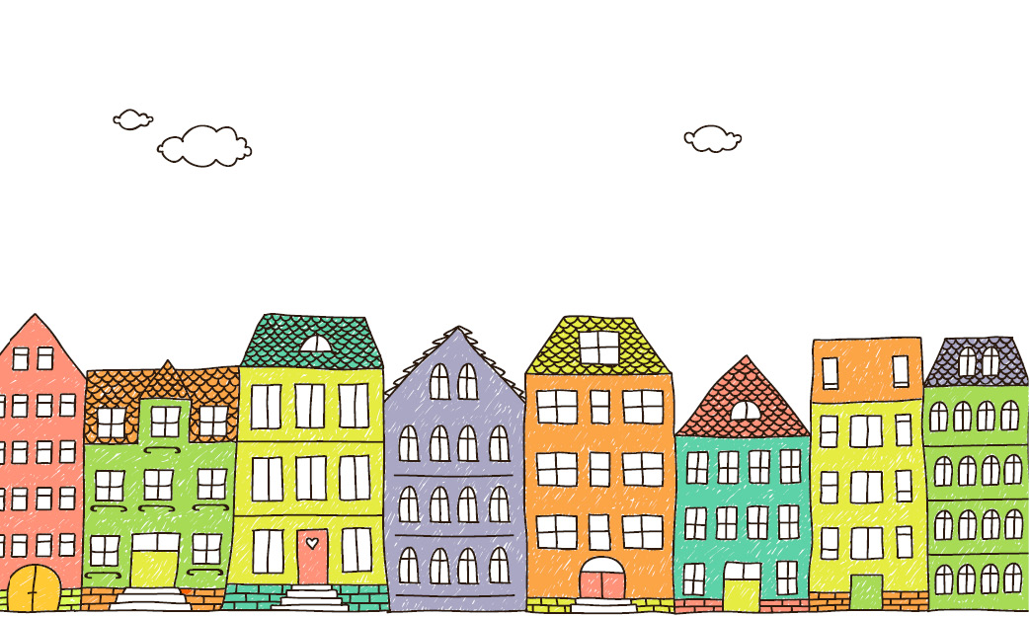
– Дети, как вы думаете о чём мы будем говорить сегодня на занятии?

Slide 3
– Посмотрите на символы. Что они обозначают?

Slide 4
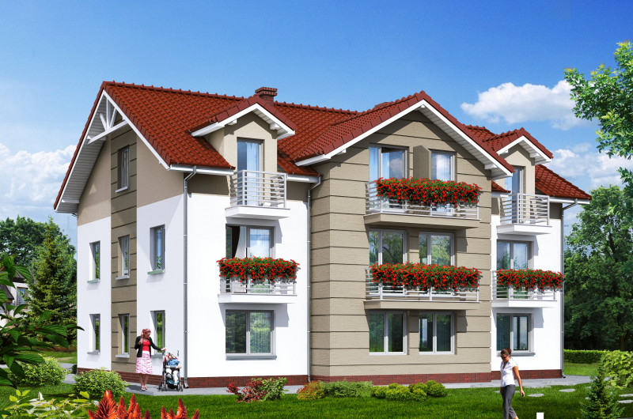
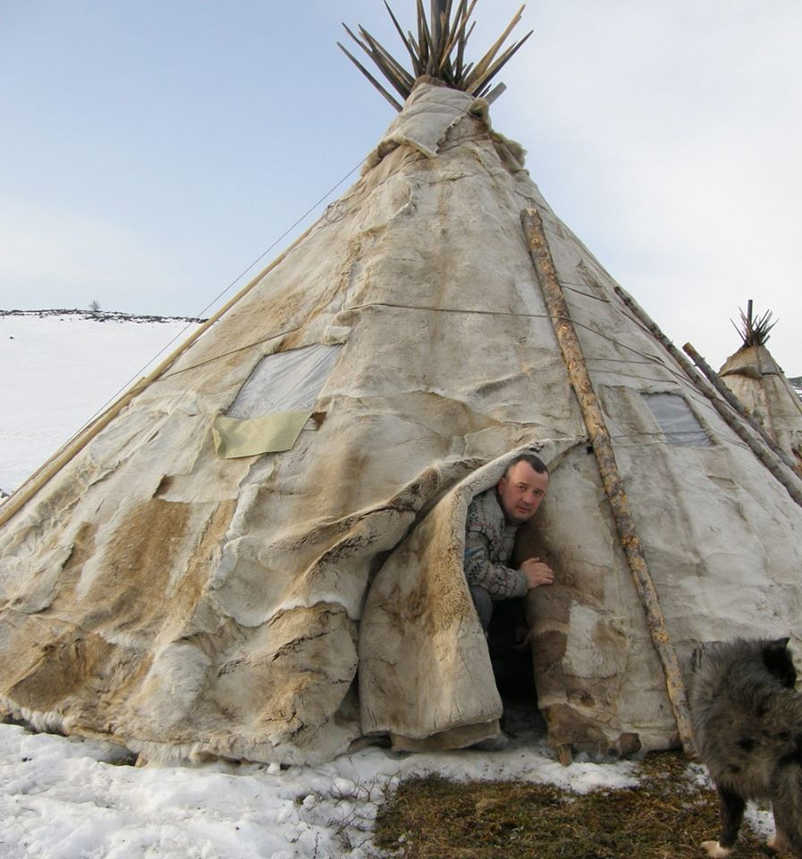
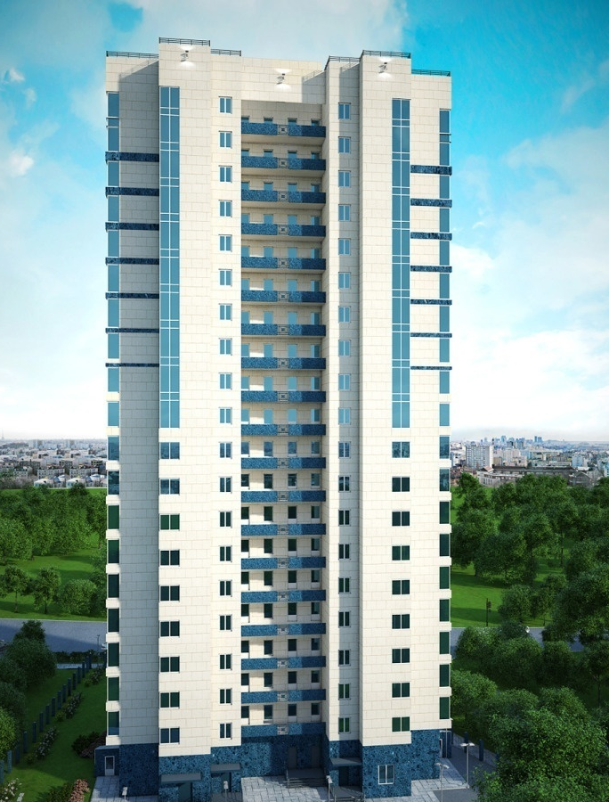
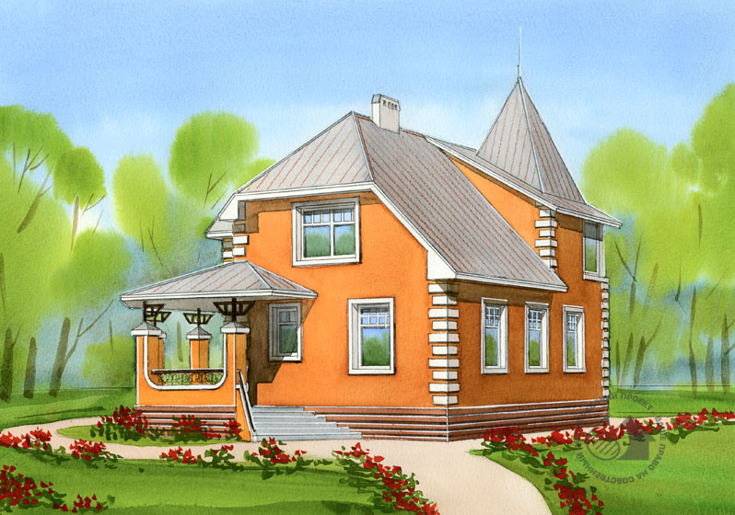
– Какие дома бывают у человека?

Slide 5
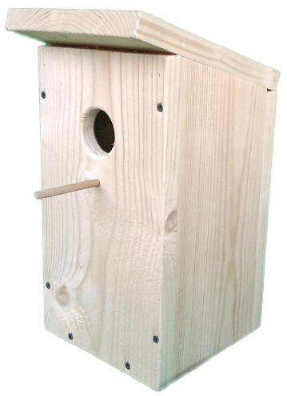
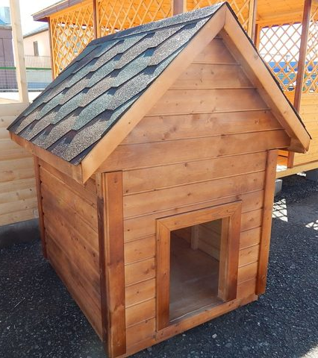
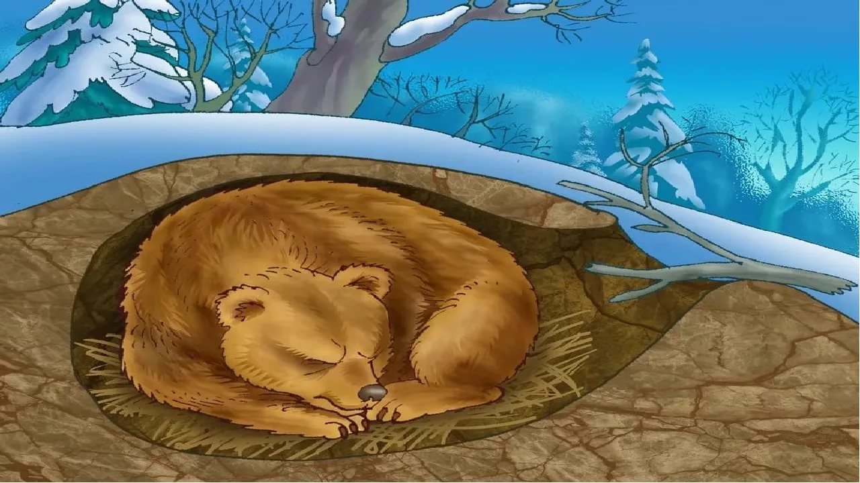
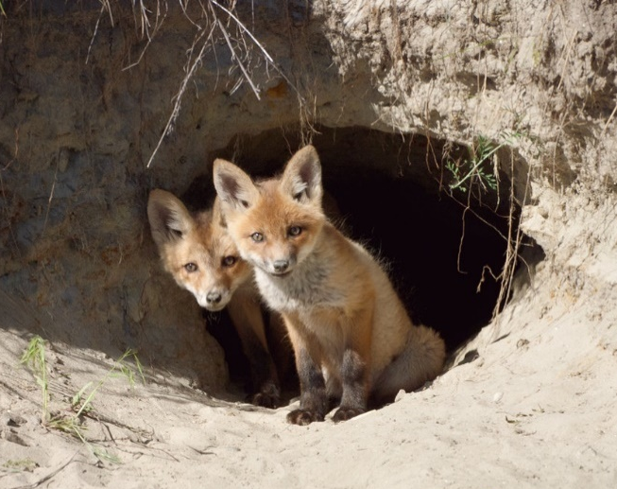
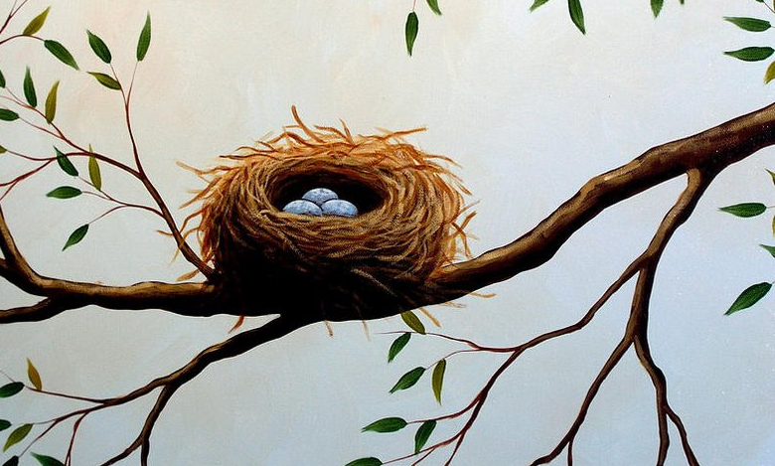
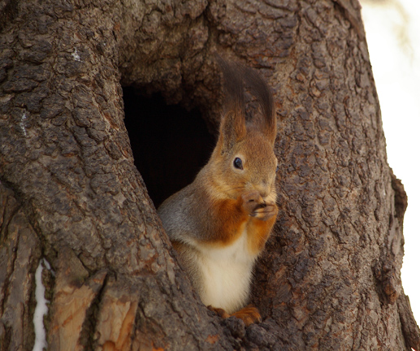
– Какие жилища у животных?
– Какие у птиц?

Slide 6
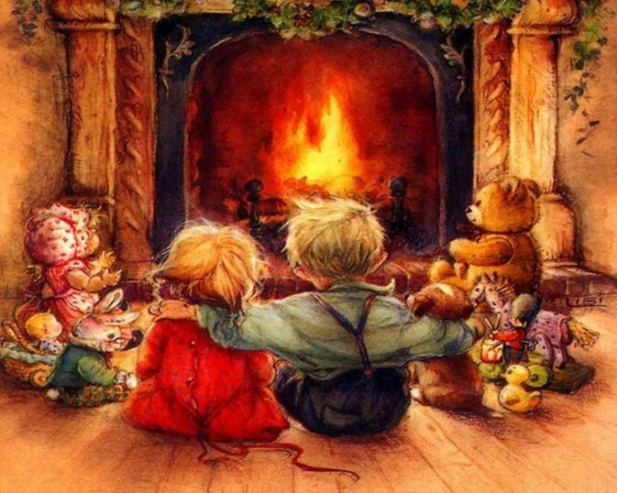
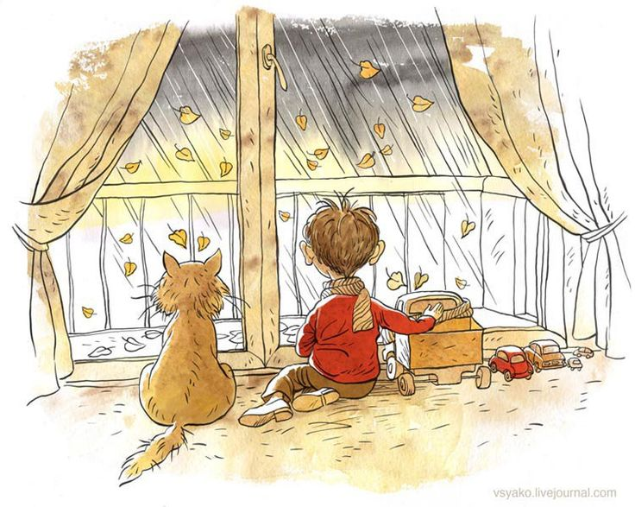
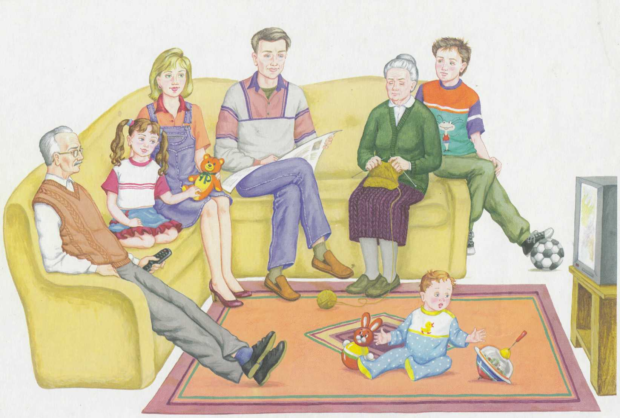
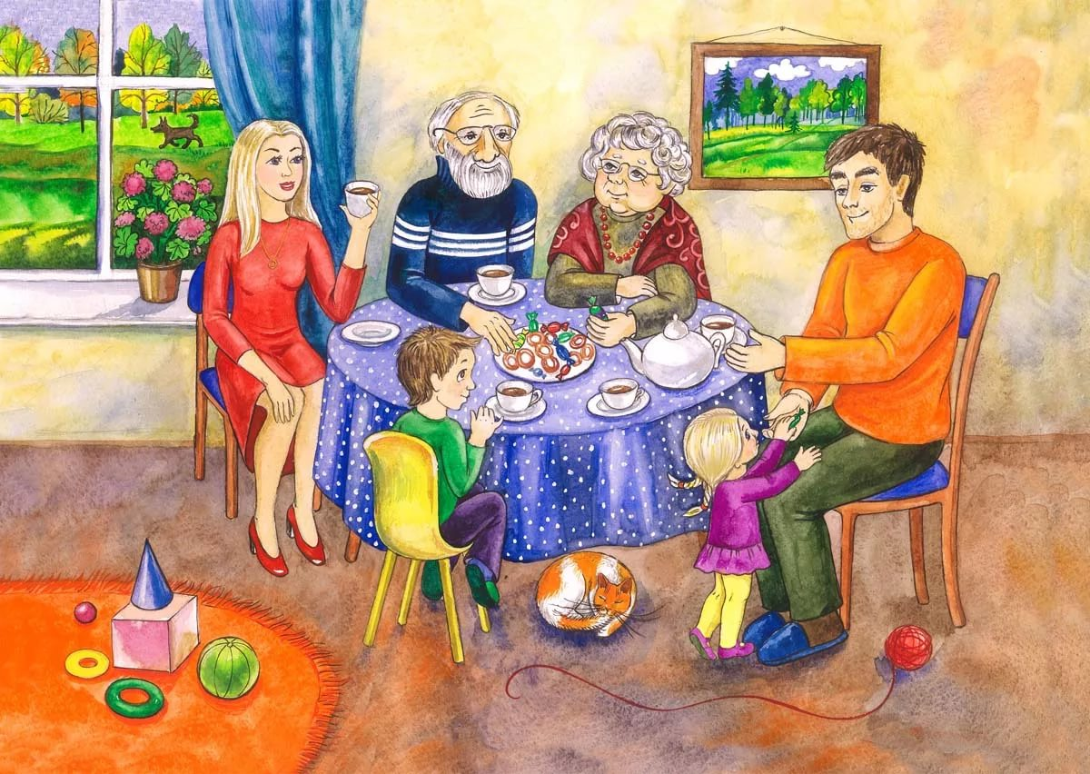
– Для чего человеку нужен дом?

Slide 7
Логоритмическое упражнение “Строим дом”
Целый день стук да стук, (Постукивают кулачками.)
Раздается громкий стук
Молоточки стучат,
Строим домик для ребят.
Этот дом для зайчиков, (Соединяют под углом указательные пальцы.)
Этот дом для белочек (Соединяют средние пальцы.)
Этот дом для мальчиков. (Соединяют безымянные пальцы.)
Этот дом для девочек (Соединяют мизинцы.)
Вот какой хороший дом, (Поднимают руки сложенные домиком над головой.)
В нем мы дружно заживем!

Slide 8
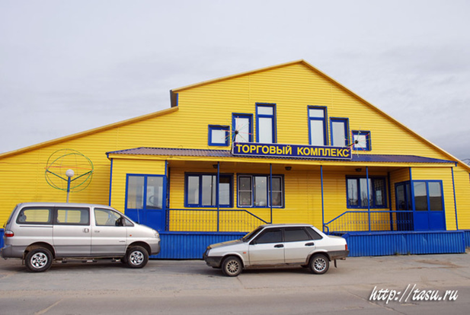
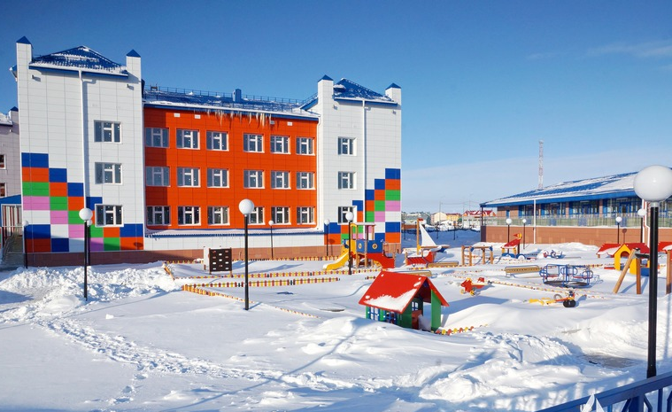
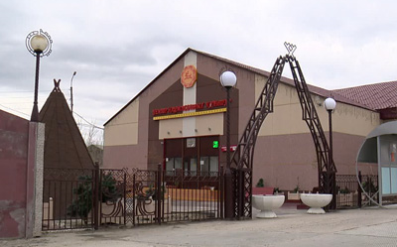
– Посмотрите на символы, что они означают?
– Что означает первый символ? (Первый символ спрашивает: что это? Для чего нужно?)
– Что означает второй символ? Цветик-семицветик. (Нужно рассказать какого цвета здание.)
– Что означает третий символ? Сердце. (Нужно рассказать о своих чувствах, радостных или грустных, которые вызывает этот снимок.)

Slide 9
Дети рисуют различные варианты окон домов,
самостоятельно выбрав приготовленный материал:
цветные силуэты домов различной формы, фломастеры, карандаши, краски.

Slide 10
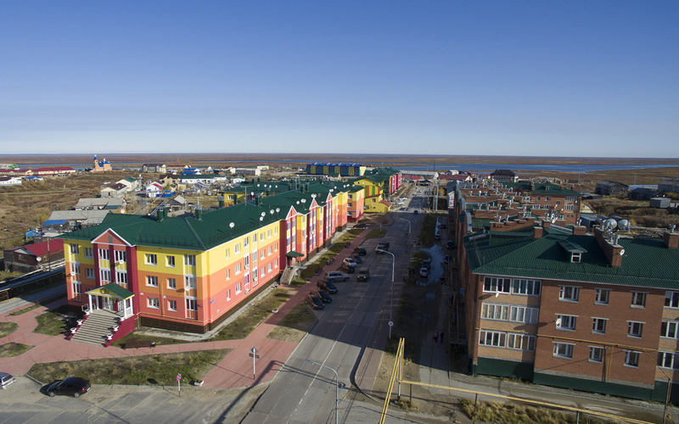
Рефлексия:
– Мы с вами говорили о нашем поселке. Все жители любят свой поселок, гордятся им, стараются сделать свой поселок еще лучше, чище, красивее.

